Slide 1







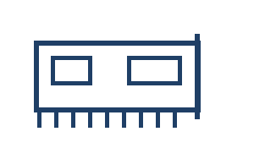

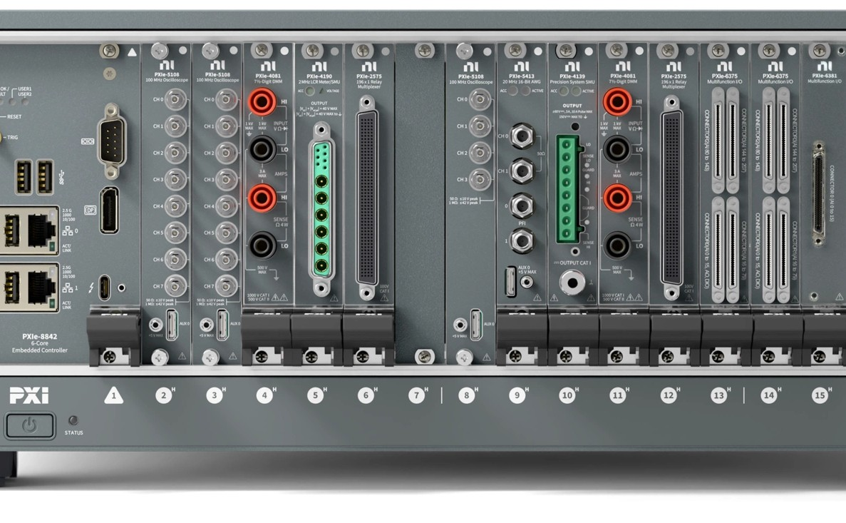


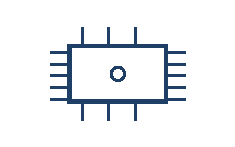
业界方案洞察
NI 方案的拓扑、组件与仪器虚拟化
美国国家仪器（National Instruments）成立于 1976 年，总部位于美国得克萨斯州奥斯汀，2023 年并入 Emerson，作为其测试与测量业务运营；软件体系以 1986 年发布的 LabVIEW 为起点，向上延伸出 TestStand 测试执行软件与面向半导体测试的 TestStand Semiconductor Module，硬件侧以 PXI 模块化平台为主。本页说明该方案的硬件拓扑、三大组件的落点与仪器虚拟化相关做法。
三大组件：官方功能描述（引自 ni.com）
1
TestStand
“Off-the-shelf test management software for validation & production test.”
MES 产线系统
程序库
结果库
分析平台
现成的测试管理软件，用于验证测试与生产测试。
2
LabVIEW
“A graphical programming environment engineers use to develop automated production, validation & research test systems.”
工业以太网交换机（千兆 · 环网 · VLAN）
工程师用于开发自动化生产、验证与研究类测试系统的图形化编程环境。
3
1
3
TSM
“Extends the TestStand environment to help you develop, debug, deploy, and maintain semiconductor test systems.”
工业控制计算机（Host）：测试执行 · 工位扩展 · 操作界面 · 驱动
在 TestStand 环境之上扩展，用于开发、调试、部署与维护半导体测试系统。
2
仪器虚拟化：从理念到仿真
理念
软件定义仪器功能与前面板，虚拟仪器概念自 1986 年沿用。
测量程序（LabVIEW）
仪器驱动（SCPI / IVI）
开关与路径（资源仲裁）
硬件
PXI 模块按测量类型组合，换模块即改变仪器构成。
抽象
NI-VISA 与 IVI 驱动统一会话，更换总线不改上层调用。
面板
InstrumentStudio 以台式面板呈现模块化仪器。
模块化机箱（PXI）
开关与矩阵
外挂仪器（LXI / GPIB / USB）
仿真
NI MAX 可建仿真设备，无硬件亦可开发验证流程。
虚拟化在产业中的应用
半导体晶圆与封测
汽车电子与 ECU
航空航天与国防
消费电子
夹具与针床
被测件工位 DUT × N
通信设备
能源与电力
医疗电子
科研与院校
连线为通路示意：控制与数据（TCP/IP、PCIe、背板触发）、信号（电缆与针床接触）；节点图形为示意，机箱为产品图。
适用：多品种中小批量、机箱内 4 至 16 工位并行；受限：成本敏感的单品种大批量。
小结
组件分工清晰：执行（TestStand）、测量（LabVIEW）、工位扩展（TSM）各归其位；仪器虚拟化使其在硬件不变的前提下通过软件调整测量能力，并已在半导体、汽车、航空航天、通信等行业形成成熟应用。
资料来源：NI 公开产品页（What Is TestStand、LabVIEW、TestStand Semiconductor Module）；三大组件描述为官方原文引用，中文为直译；节点划分、编号与适用性判断为本文归纳。
1 / 1

